Slide 1

ТОВАРОВЕДЕНИЕ НЕПРОДОВОЛЬСТВЕННЫХ ТОВАРОВ
МИНСКИЙ ФИЛИАЛ
УО «Белорусский торгово-экономический университет потребительской кооперации»
Модуль 20. Рыболовные товары
Автор: Машкович Татьяна Васильевна – преподаватель

Slide 2
СОДЕРЖАНИЕ МОДУЛЯ
20.1 Общие сведения о рыболовных товарах
20.2 Принадлежности для оснащения удилищ
20.3 Удилища
20.4 Безудилищная крючковая рыболовная снасть
20.5 Вспомогательные рыболовные принадлежности
20.6 Маркировка, упаковка, транспортирование и хранение рыболовных товаров

Slide 3

Задачи модуля
В результате изучения данной темы Вы сможете:
Давать классификацию ассортимента рыболовных товаров
Характеризовать видовой ассортимент рыболовных товаров по группам
Описывать требования к качеству, маркировке, упаковке и хранению рыболовных товаров

Slide 4


20.1 Общие сведения о рыболовных товарах
МИНСКИЙ ФИЛИАЛ
УО «Белорусский торгово-экономический университет потребительской кооперации»
Сыцко, В.Е. Товароведение непродовольственных товаров: / В.Е. Сыцко, М.И. Дрозд. – Минск: Выш. школа, 2005. – стр. 602

Slide 5
Назначение
Вид изделия
Способ лова
Размеры, масса
ПРИЗНАКИ
КЛАССИФИКАЦИИ
РЫБОЛОВНЫХ
ТОВАРОВ
Сезонность
использования
Конструкция
Материал
изготовления
Отделка

Slide 6
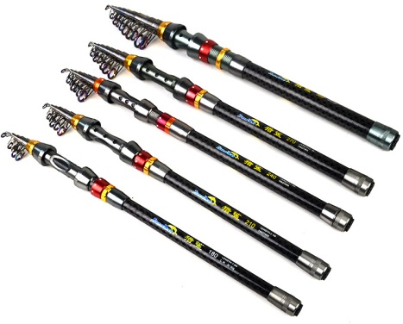
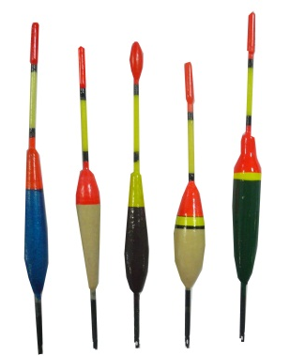
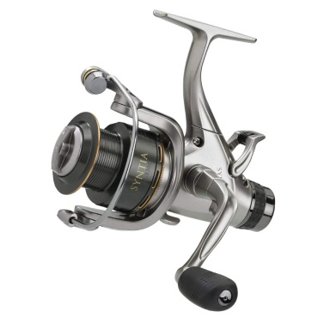
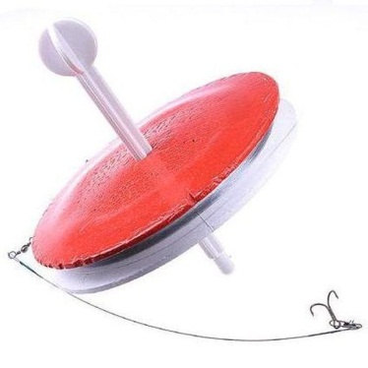
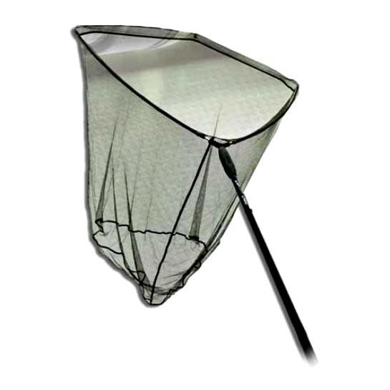
По назначению
удилища
принадлежности
для оснащения
удилищ
безудилищная
рыболовная
снасть
вспомогательные
рыболовные
принадлежности
рыболовные
снасти
катушки

Slide 7
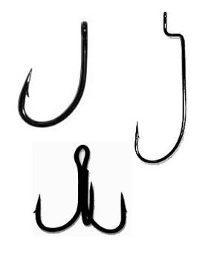
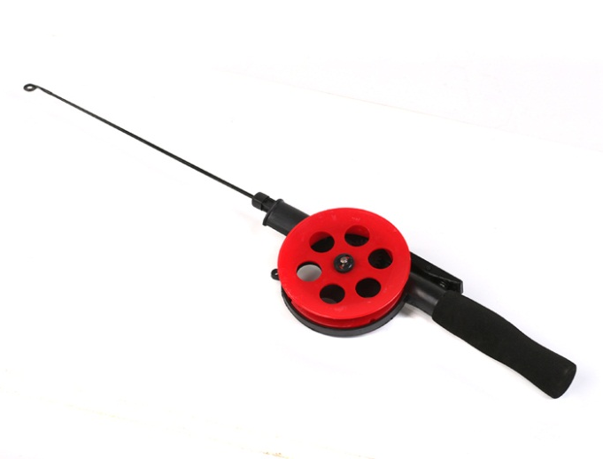
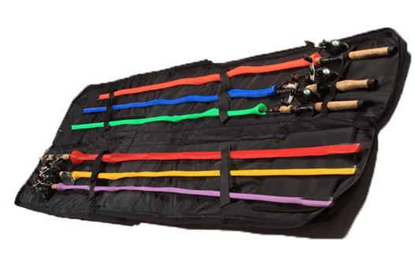
По сезону лова
для зимней ловли
для летней ловли
универсальные
По материалу изготовления
пластмассовые
металлические
деревянные
из текстильных
материалов
и др.

Slide 8
По способу лова подразделяются удилища: поплавочные, проводочные, спиннинговые, мормышечные и т.д. (см. вопрос 20.3).
Отделка зависит от материала изготовления.
Например, деревянные детали могут быть покрыты лакокрасочным покрытием, металлические – хромированные, никелированные, пластмассовые – окрашенные в массе и т.д.
Конструкция и размеры зависят от вида изделия.
Например, по конструкции удилища подразделяются на цельные, разборные и телескопические, крючки по числу поддевов – на одно-, двух- и трехподдевные и т.д. Размер крючков обозначается условным номером, размеры удилищ определяются по длине.

Slide 9
20.2 Принадлежности для оснащения удилищ
МИНСКИЙ ФИЛИАЛ
УО «Белорусский торгово-экономический университет потребительской кооперации»
Сыцко, В.Е. Товароведение непродовольственных товаров: / В.Е. Сыцко, М.И. Дрозд. – Минск: Выш. школа, 2005. – стр. 603-604, 605

Slide 10
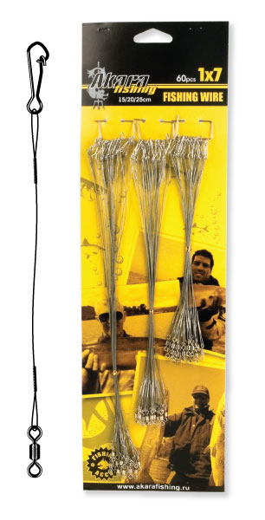
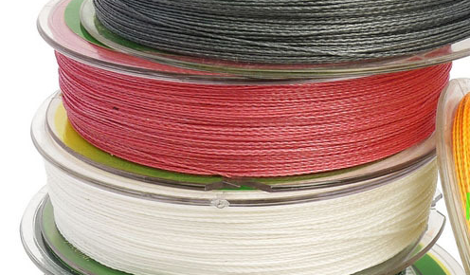
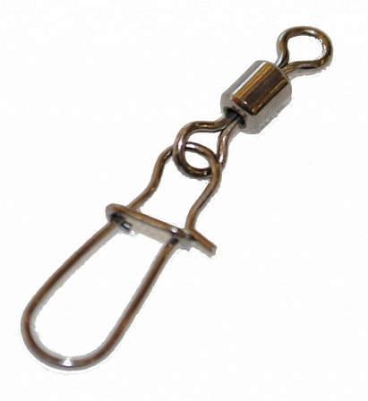
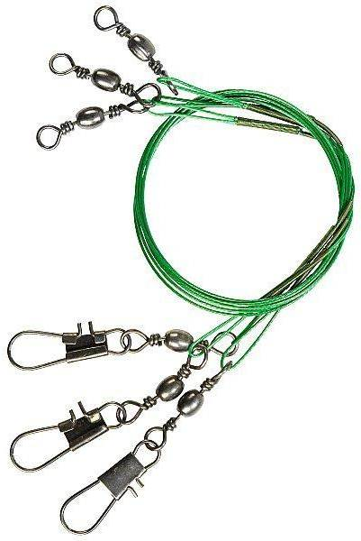
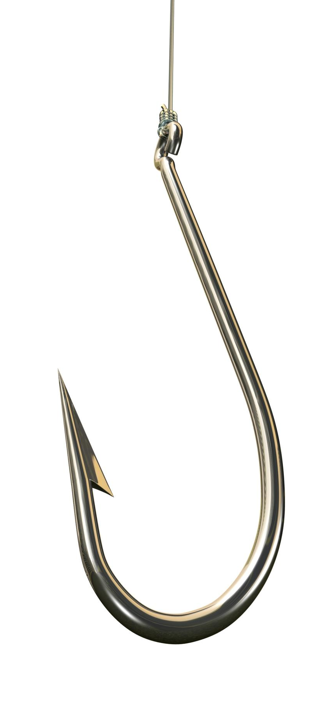
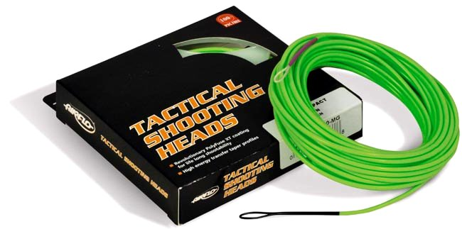
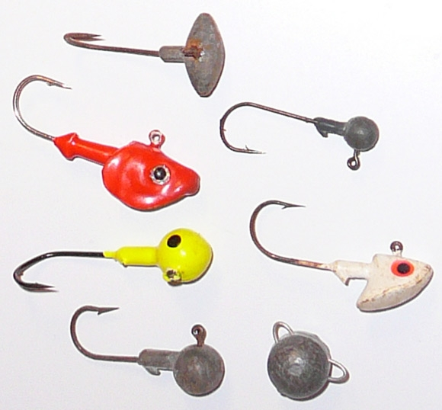
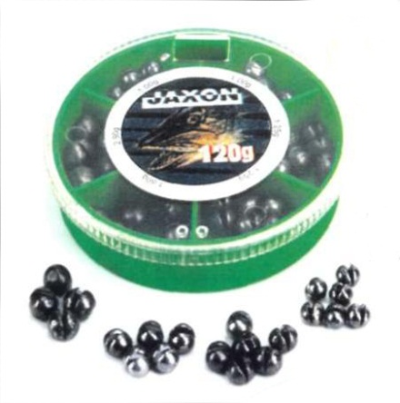
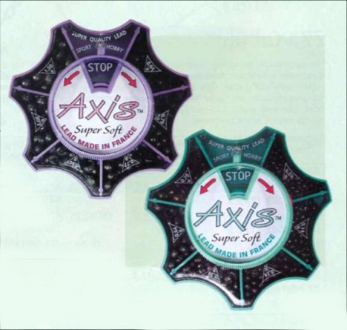
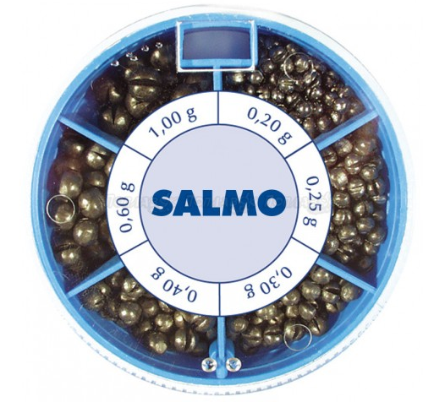
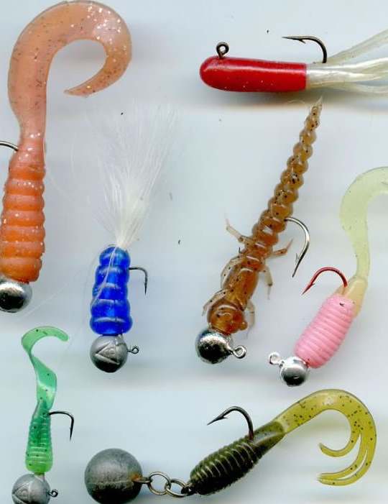
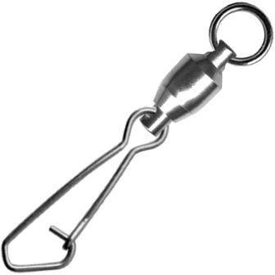
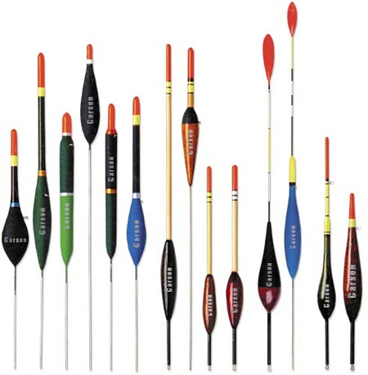
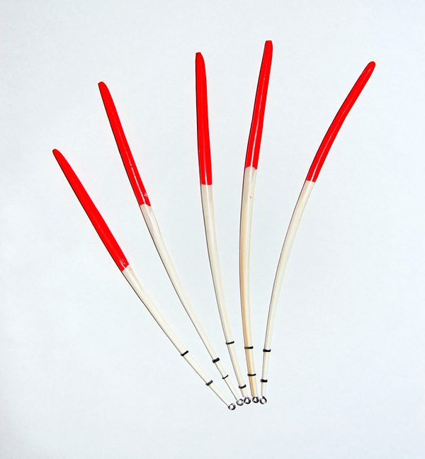
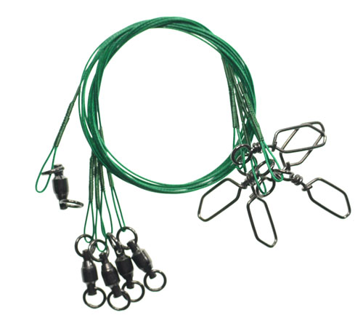
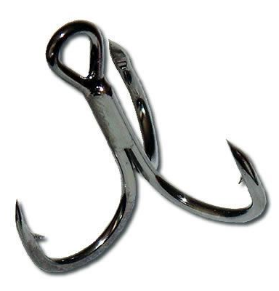
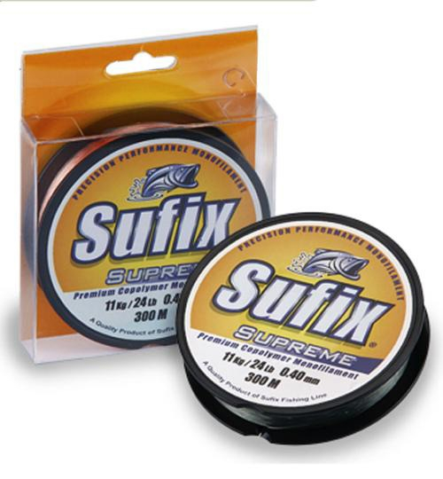
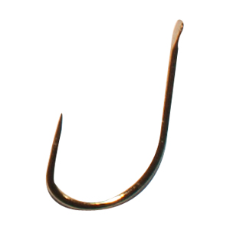
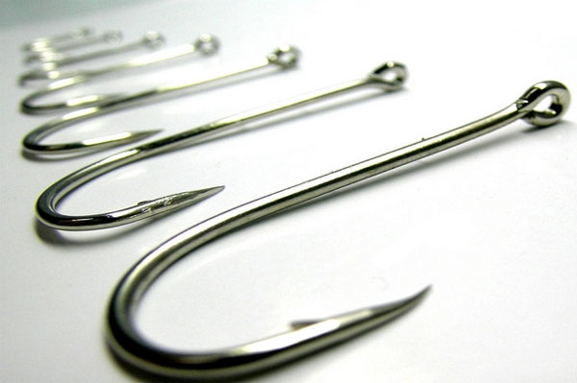
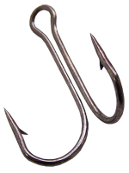
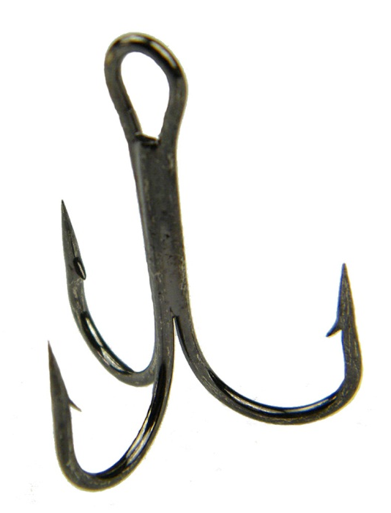
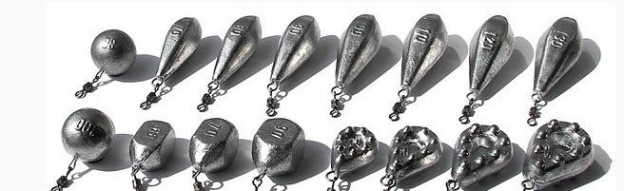
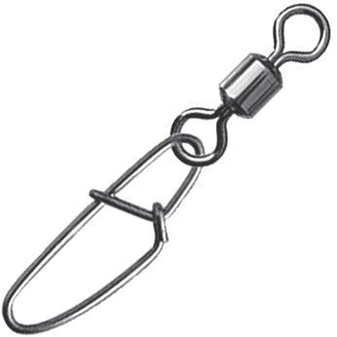
РЫБОЛОВНЫЕ СНАСТИ
служит для предохранения лески от перекручивания
Груз-головка (джиг-головка) служит для огрузки и присоединения различных приманок
служит для укрепления приманки и подцепления рыбы
Нажимайте по порядку:
предназначен для удержания приманки на определенной глубине и подачи сигнала о клёве рыбы
Груз – отлитые из мягкого металла шарики или пластинки, которые служат для погружения приманки в воду
служит для предохранения лески от перекусывания хищной рыбой
Применяется при ловле нахлыстом вместо лески
Леска
Изготовляется из капрона.
Бывает в виде моноволокна и плетеная.
Диаметр 0,08-1 мм.
Разрывная нагрузка 0,8- 115 кг.
Длина различная (25 м, 100 м, 135 м)
Бывает для летней и зимней ловли.
Цвет различный: белая, серая, желтая, зеленая и т.д.
По числу поддевов
По наличию бокового отгиба жала
По числу поддевов:
одноподдевные
двухподдевные
трехподдевные
Шнур для нахлыста
По виду головки для привязывания лески
Масса 0,02-500 г
По виду головки для привязывания лески
Крючок
С кольцом
С лопаткой
Одногибые
Двугибые
Поплавок
По наличию бокового отгиба жала
Груз
Груз-головка
Поводок
Карабин (вертлюжок)
одногибый

Slide 11
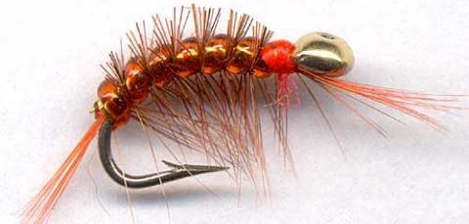
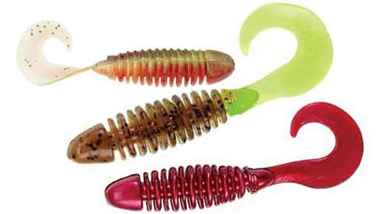
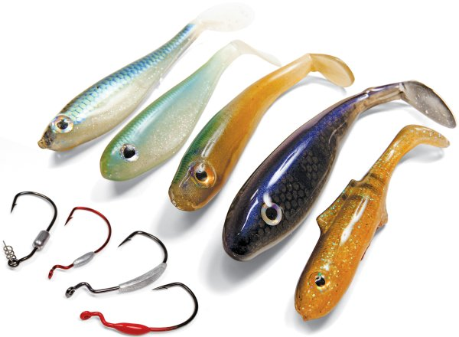
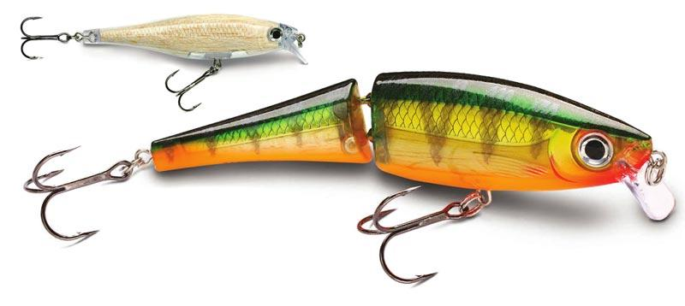
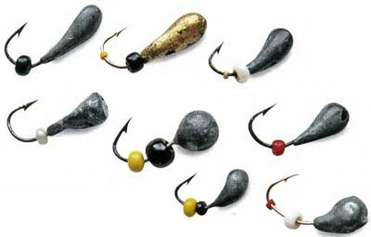
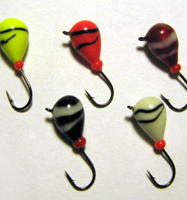
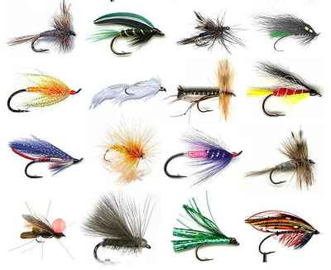
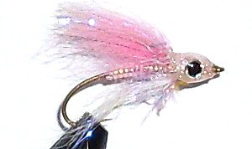
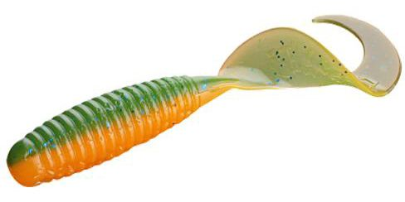
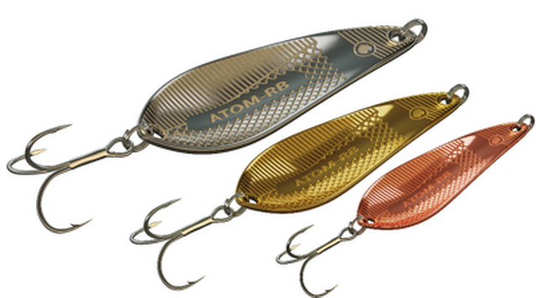
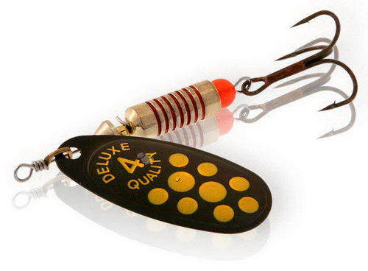
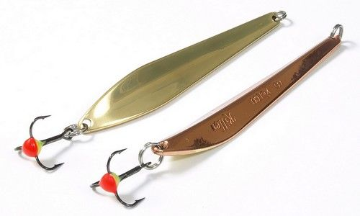
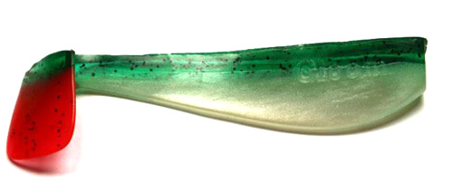
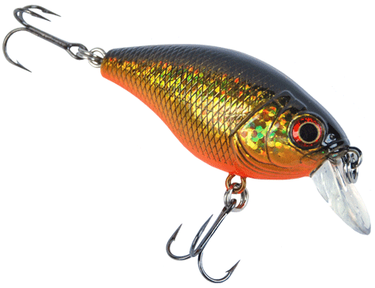
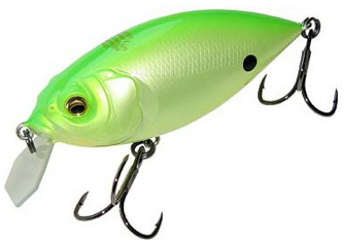
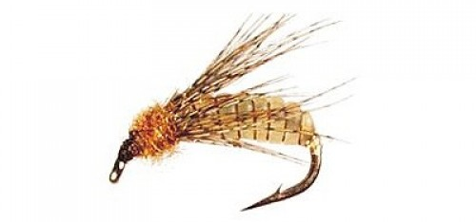
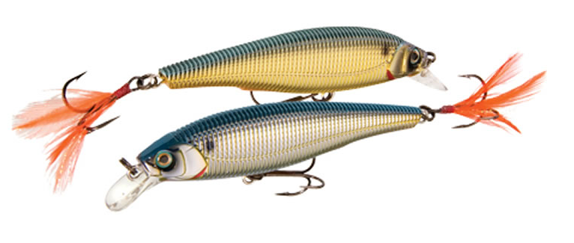
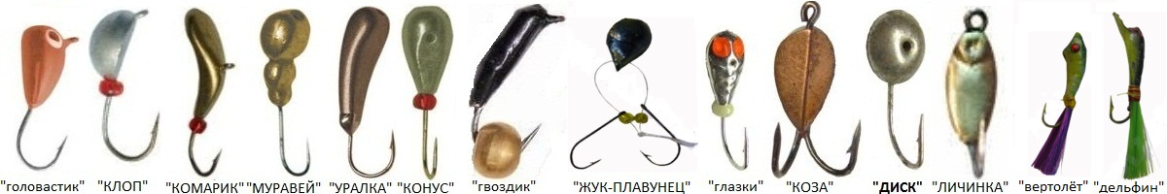
РЫБОЛОВНЫЕ СНАСТИ
искусственные приманки
Нажимайте по порядку:
Воблер по внешнему виду похож на живую рыбку
Мормышка – небольшой крючок, впаянный в кусочек тяжелого металла (олово или свинец).
Мушки имитируют насекомых (стрекоз, комаров и т.п.). Подразделяются на мокрые и сухие.
Блесна имитирует движущуюся рыбку
Блесна
Силиконовые приманки
По конструкции
Воблер
Мушка
Колеблющиеся
Вращающиеся
Ныряющие
Мормышка
ТВИСТЕР
РИППЕР (виброхвост)

Slide 12
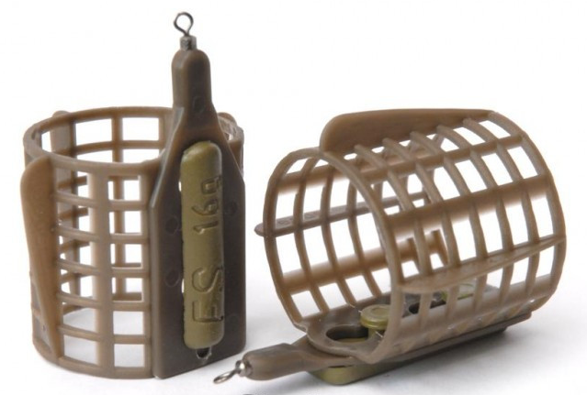














РЫБОЛОВНЫЕ СНАСТИ
Нажимайте по порядку:
служат для соединения элементов снасти
Кольца заводные
Кольца пропускные
Тюльпан
Сигнализатор
Кормушка

Slide 13


КАТУШКИ
служат для намотки лески и используются для удилищ, оснащенных «бегучей» снастью
По назначению
проводочные
спиннинговые
нахлыстовые
По конструкции
инерционные
безинерционные
универсальные

Slide 14



СПИННИНГОВЫЕ КАТУШКИ
Вмещают большой запас лески (100-500 м в зависимости от диаметра лески).
По конструкции подразделяются на:
Нажимайте по порядку:
Инерционные катушки:
В них сход лески происходит при вращающемся барабане, что может вызвать запутывание лески (образование так называемой «бороды»).
Безынерционные катушки:
На корпусе безынерционной катушки содержатся некоторые данные, которые нужно уметь расшифровать:
. соотношение между диаметром лески и ее количеством, которое может быть использовано на данной катушке (например, 0,125-150 – это означает, что леска сечением 0,125мм может быть размещена в количестве 150м).
. соотношение между весом заброса и его возможной дальностью.
. передаточное число редуктора.
. надпись «Long Cast» значит, что конструкция катушки рассчитана на сверхдальний заброс.
. Надпись «АТS» означает, что катушка снабжена системой, уменьшающей закручивание лески, - антитвистовой системой.
Универсальные катушки
имеют поворотное основание, благодаря чему их можно использовать и как инерционные, и как безинерционные, повернув ось барабана параллельно или поперек оси удилища.
Инерционные
В ней при сходе лески барабан не вращается, что практически полностью исключает возможность запутывания лески и образования «бороды».
Безынерционные катушки бывают с открытой, полузакрытой и закрытой шпулей.
Безинерционные
Универсальные
Классы катушек: легкий, средний и высокий. Катушки легкого класса предназначены для работы с тонкими лесками (0,10-0,25мм).
Катушки различаются числом шарикоподшипников (должны иметь не менее 4-х).
ВАЖНО!!!

Slide 15


В настоящее время большое распространение получили
мультипликаторные катушки
Они являются разновидностью инерционной спиннинговой катушки. Они имеют мультипликатор, то есть редуктор, ускоряющий вращение шпули.
Некоторые мультипликаторные катушки имеют многочисленные системы управления с автоматическим подтормаживанием для предотвращения запутывания лески, торможением обратного хода, автоматической намоткой лески и так далее, вплоть до встроенного в катушку компьютера. Некоторые модели, самые современные и самые дорогие, снабжены даже определителем местоположения удильщика при помощи систем космической навигации.
Современная мультипликаторная катушка, по легкости и дальности заброса почти сравнялась с безынерционной, а по мощности и надежности не имеет себе равных. Цена этих катушек остается довольно высокой.
Основная техническая характеристика мультипликаторных катушек - передаточное число - это числовое соотношение между количеством оборотов рукоятки и количеством оборотов шпули (3-7).
Мультипликаторная катушка является надежной и мощной, что позволяет извлекать из воды даже морскую рыбу больших и сверхбольших размеров. Она может применяться практически на всех снастях, где нужна надежность, мощность и качество.

Slide 16



ПРОВОДОЧНЫЕ КАТУШКИ
Проводочные катушки - разновидность инерционной катушки. Они обычно имеют небольшую шпулю, не превышающую 50-60 мм (или 120-200 мм - для хранения сомовых шнуров, а иногда и более), они меньше по размерам и более легкие.
Проводочные катушки могут иметь глухой тормоз, предназначенный для фиксации положения барабана, и фрикционный тормоз, обеспечивающий принудительный сход лески с барабана. Иногда инерционная катушка оснащается трещоткой, или тормозом обратного хода. Это простейший механизм, позволяющий производить намотку лески, но «мертво» тормозящий ее спуск с барабана катушки.

Slide 17



НАХЛЫСТОВЫЕ КАТУШКИ
Они применяются для нахлыстовых удилищ, Предназначенных для ловли на искусственную мушку с помощью шнура. Они могут быть как инерционными, так и безынерционными.
Они имеют большие размеры, чтобы вместить достаточное количество шнура.

Slide 18
20.3 Удилища
МИНСКИЙ ФИЛИАЛ
УО «Белорусский торгово-экономический университет потребительской кооперации»
Сыцко, В.Е. Товароведение непродовольственных товаров: / В.Е. Сыцко, М.И. Дрозд. – Минск: Выш. школа, 2005. – стр. 604

Slide 19







Удилища
предназначены для заброса снасти, подсечки и вываживания рыбы
По конструкции
поплавочные
По сезону лова
По материалу изготовления
универсальные
проводочные
летние
зимние
универсальные
цельные
разборные
телескопические
бамбуковые
пластмассовые
стекло-
пластиковые
угле-
пластиковые
Классификация удилищ:
нахлыстовые
По способу
лова
спиннинговые
По материалу изготовления
По конструкции
донные
мормышечные
По сезону лова
для отвесного
блеснения
По способу лова

Slide 20



Удилища поплавочные
Оснащаются глухой снастью, в комлевой части имеют мотовильце для запаса лески. Оснастка включает леску, поплавок, груз и крючок. Длина 4-7м.

Slide 21


Удилища проводочные
Оснащаются «бегучей» снастью. В комлевой части имеют катушкодержатель для крепления катушки, по всей длине пропускные кольца, на вершинке тюльпан. Оснастка и размеры аналогичны поплавочному удилищу.

Slide 22




Удилища спиннинговые
Предназначены для ловли хищной рыбы на блесну, воблер силиконовые приманки, живца.
Оснащаются «бегучей» снастью и спиннинговой катушкой.
Бывают одноручные и двуручные.
Длина 1,4-4,5м.

Slide 23




Удилища мормышечные
Предназначены для зимнего подледного лова, в том числе на блесну.
Имеют небольшую длину (в зависимости от конструкции до 1м)
Могут быть с катушкой или мотовильцем для лески.

Slide 24



Удилища для отвесного блеснения
Предназначены для ловли с мостов и лодок.
Имеют небольшую длину и «бегучую» снасть

Slide 25


Удилища нахлыстовые
Предназначены для ловли с поверхности водоема на мушку. Оснащаются «бегучей» снастью, нахлыстовой катушкой. Вместо лески используется специальный эластичный шнур для нахлыста.

Slide 26




Удилища донные
Донная снасть применяется для ловли рыбы со дна
или в непосредственной близости от него.
Характерной особенностью донки является отсутствие поплавка.
О поклевке рыболов узнает по натяжению лески или по резким ударам сторожка.

Slide 27
20.4 Безудилищная крючковая рыболовная снасть
МИНСКИЙ ФИЛИАЛ
УО «Белорусский торгово-экономический университет потребительской кооперации»
Сыцко, В.Е. Товароведение непродовольственных товаров: / В.Е. Сыцко, М.И. Дрозд. – Минск: Выш. школа, 2005. – стр. 605

Slide 28


Кружок – популярная снасть для ловли хищных рыб на живца. Он представляет собой основу для хранения лески в форме круга из пенопласта, в качестве оси используется коническая мачта.
По ребру кружка прокладывается канавка для хранения запаса лески.
Для оснастки кружка используют мягкую леску сечением до 0,30 мм, стальной поводок длиной 150мм, двухподдевный или трехподдевный крючок, груз. При ловле щуки используются крючки не менее №8-10.
Размеры кружков: диаметр круга 150-180мм, толщина 25-35мм, отверстие для мачты – 20мм, длина мачты должна равняться диаметру кружка, диметр ее – от 20мм в нижней части до 10мм на вершине, комель – шар диаметром 35-50мм.
Т.к. ловля на кружок происходит на больших площадях, ее раскраска играет существенную роль. Обычно его низ красят в белый, голубой или серый цвет. На комель наносят 1-2 черные вертикальные полоски, это даст возможность видеть его вращение издалека. Верх кружка красят в цвета, которые заметны с большого расстояния: красный, оранжевый или желтый.
Кружки устанавливаются в местах ловли только с лодки. Ловля на них производится как на водоемах с течением, так и на стоячей воде. Самое успешное время ловли на кружок – это конец лета, начало осени, когда у хищников начинается нагул жира.

Slide 29



Жерлицы подразделяются на зимние и летние.
Зимние жерлицы применяются для ловли хищной рыбы на живца в лунке.
На льду зимние жерлицы могут крепиться двумя способами: вмораживаются в лед около лунки или располагаются поперек лунки.
Летняя жерлица
представляет собой рогульку с запасом шнура или лески, поводком с живцом, зажатым в рогульке, которая втыкается в дно. Кол для установки жерлицы должен иметь длину, соответствующую месту ужения.

Slide 30

Дорожка
Это способ ужения хищной рыбы с лодки на блесну, воблер, твистер и т.п. искусственные приманки. В основном дорожку используют для ловли щуки, судака, окуня.
Состоит дорожка из мотовильца, на которое наматывается плетеный капроновый шнур или прочная леска диаметром 0,5—0,7 мм, на конце шнура крепится груз-противозакручиватель, поводок, вертлюжок, а затем блесна или снасточка с мертвой рыбкой.
При ловле на дорожку приманку тянут на шнуре или леске за плывущей лодкой.
Дорожкой ловят на незакоряженных участках водоема с почти ровным дном — иначе будут частые зацепы блесны за коряги и т. п.
Дорожковая снасть будет более удобной, если вместо мотовильца применить спиннинговое удилище с катушкой. За границей такой способ лова называется троллинг (Trolling - это ловля на блесну с движущейся лодки). Существует несколько видов троллинга: речной, морской, озерный, океанский. Каждый из них требует определенного вида снастей и снаряжения. Эффект этого способа ловли состоит в том, что ведется облов большей части акватории водоема за единицу времени.

Slide 31

Перемёт
Перемет делается из крепкого просмоленного шнура, к которому подвязывают длинные (1 —1,5 м) поводки с крючками:
Обычно перемет ставится поперек реки, с берега на берег. При этом переметы бывают «донные», когда насадка находится у самого дна, и «верховые», когда шнур идет над водой или погружен в нее очень неглубоко и крючки с насадкой находятся в верхней половине глубины воды.
Донные переметы ставят специально для ловли налимов и сомов, а верховыми переметами ловится всякая иная рыба.
Для ловли рыбы применяются самые разнообразные насадки — от небольших живцов до линючего рака, навозного червя, опарыша, пареного гороха, овса и т. п.

Slide 32
20.5 Вспомогательные рыболовные принадлежности
МИНСКИЙ ФИЛИАЛ
УО «Белорусский торгово-экономический университет потребительской кооперации»
Сыцко, В.Е. Товароведение непродовольственных товаров: / В.Е. Сыцко, М.И. Дрозд. – Минск: Выш. школа, 2005. – стр. 605

Slide 33






















Вспомогательные рыболовные принадлежности
Нажимайте по порядку:
служит для подцепливания рыбы
служит для извлечения из воды подтянутой к берегу рыбы
служит для извлечения крючка из пасти хищной рыбы
служит для хранения в воде пойманной рыбы
служит для хранения и переноски пойманной рыбы
служит для извлечения крючка из пасти мелкой рыбы
Подсачек
Багорик
Садок
Зевник
Экстрактор
Кукан
Стойка под удилище
Подставка для удилищ

Slide 34





















Вспомогательные рыболовные принадлежности
Нажимайте по порядку:
служит для удаления льда из лунки
Инструмент для снятия и перемещения груза
Приспособление для огрузки поплавка
Ледобур
Черпак
Коробки рыболовные
Ящик рыболовный
Тубусы и чехлы для удилищ
Бензоледобур
Малявочник

Slide 35























Вспомогательные рыболовные принадлежности
Нажимайте по порядку:
служит для заброса подкормки
Пояс с упором под удилище
Рогатка
Электронный сигнализатор клёва
Фонарь налобный
Комбинезоны рыбацкие
Шипы на обувь
Мебель
Палатка

Slide 36

20.6 Маркировка, упаковка, транспортирование и хранение рыболовных товаров
МИНСКИЙ ФИЛИАЛ
УО «Белорусский торгово-экономический университет потребительской кооперации»
Изучите данный вопрос самостоятельно, используя материал учебника:
Сыцко, В.Е. Товароведение непродовольственных товаров: / В.Е. Сыцко, М.И. Дрозд. – Минск: Выш.школа, 2005. – стр. 605

Slide 37

Вопросы для самоконтроля:
Назовите группы рыболовных товаров по назначению
Перечислите виды рыболовных снастей
Укажите назначение поплавка
Для чего предназначен поводок?
В чем отличие инерционных и безинерционных катушек?
Дайте классификацию удилищ по способу лова
В чем отличие удилищ проводочных от поплавочных?
Перечислите вспомогательные рыболовные принадлежности
Укажите назначение подсачека

Slide 38


Практическое задание
Выполните задание по Модулю 20,
которое находится в практическом разделе
Формат выполнения задания – файл word

Slide 39


Литература:
Сыцко, В.Е. Товароведение непродовольственных товаров: / В.Е. Сыцко, М.И. Дрозд. – Минск: Выш.школа, 2005. – стр. 602-605
Выполните задания теста по Модулю 20

Slide 40

МИНСКИЙ ФИЛИАЛ
УО «Белорусский торгово-экономический университет потребительской кооперации»
Автор:
Машкович Татьяна Васильевна,
преподаватель высшей квалификационной категории
E-mail: mashkovich1978@mail.ru

